Slide 1

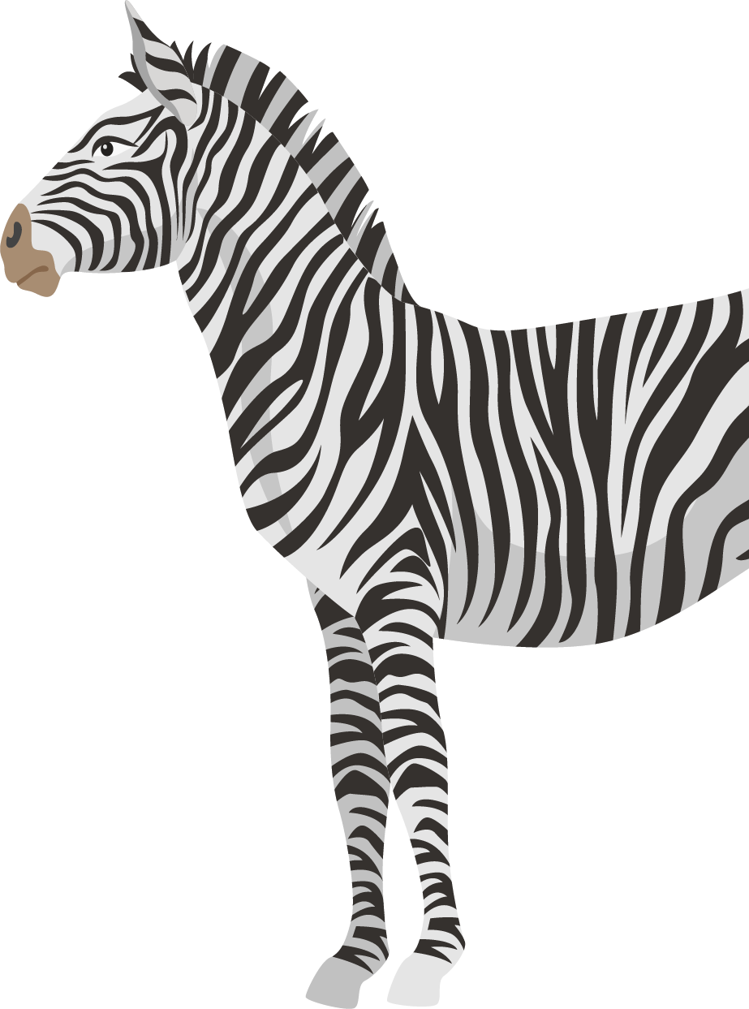
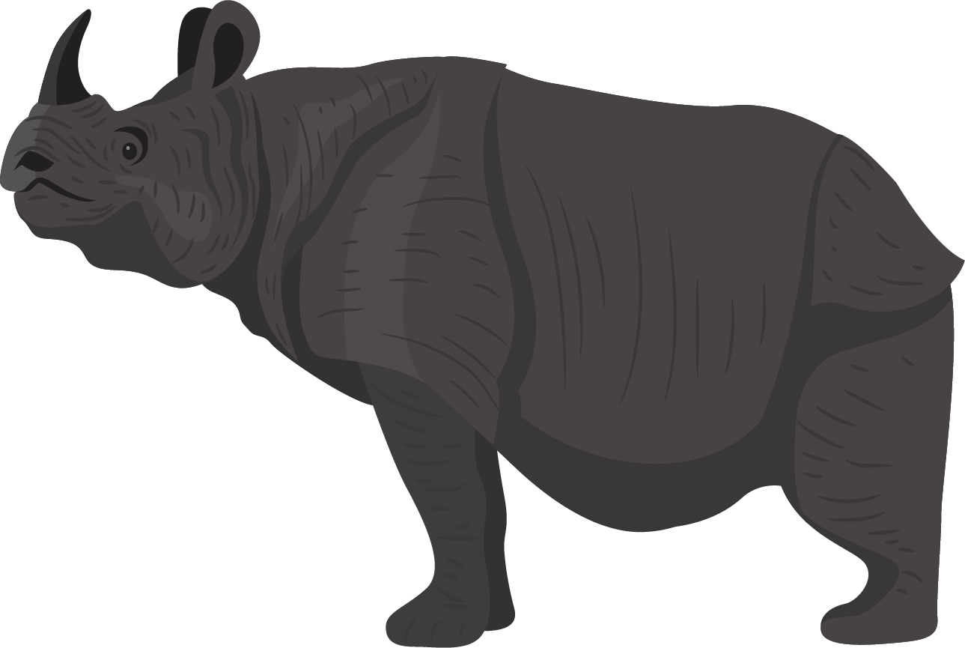

Tiết 86-90 Bài 36
Động vật

Slide 2
Nội dung bài học
Các nhóm động vật
Tác hại của động vật
II
IV
I
III
Đa dạng động vật
Vai trò của động vật

Slide 3



II.
Các nhóm động vật
Động vật
Động vật không xương sống
Động vật có xương sống
Ruột khoang
Các ngành giun
Thân mềm
Chân khớp
Các lớp cá
Lưỡng cư
Bò sát
Chim
Thú
Động vật có xương sống
có đặc điểm gì
và gồm những ngành nào?
Giun dẹp
Giun tròn
Giun đốt
Cá sụn
Cá xương

Slide 4
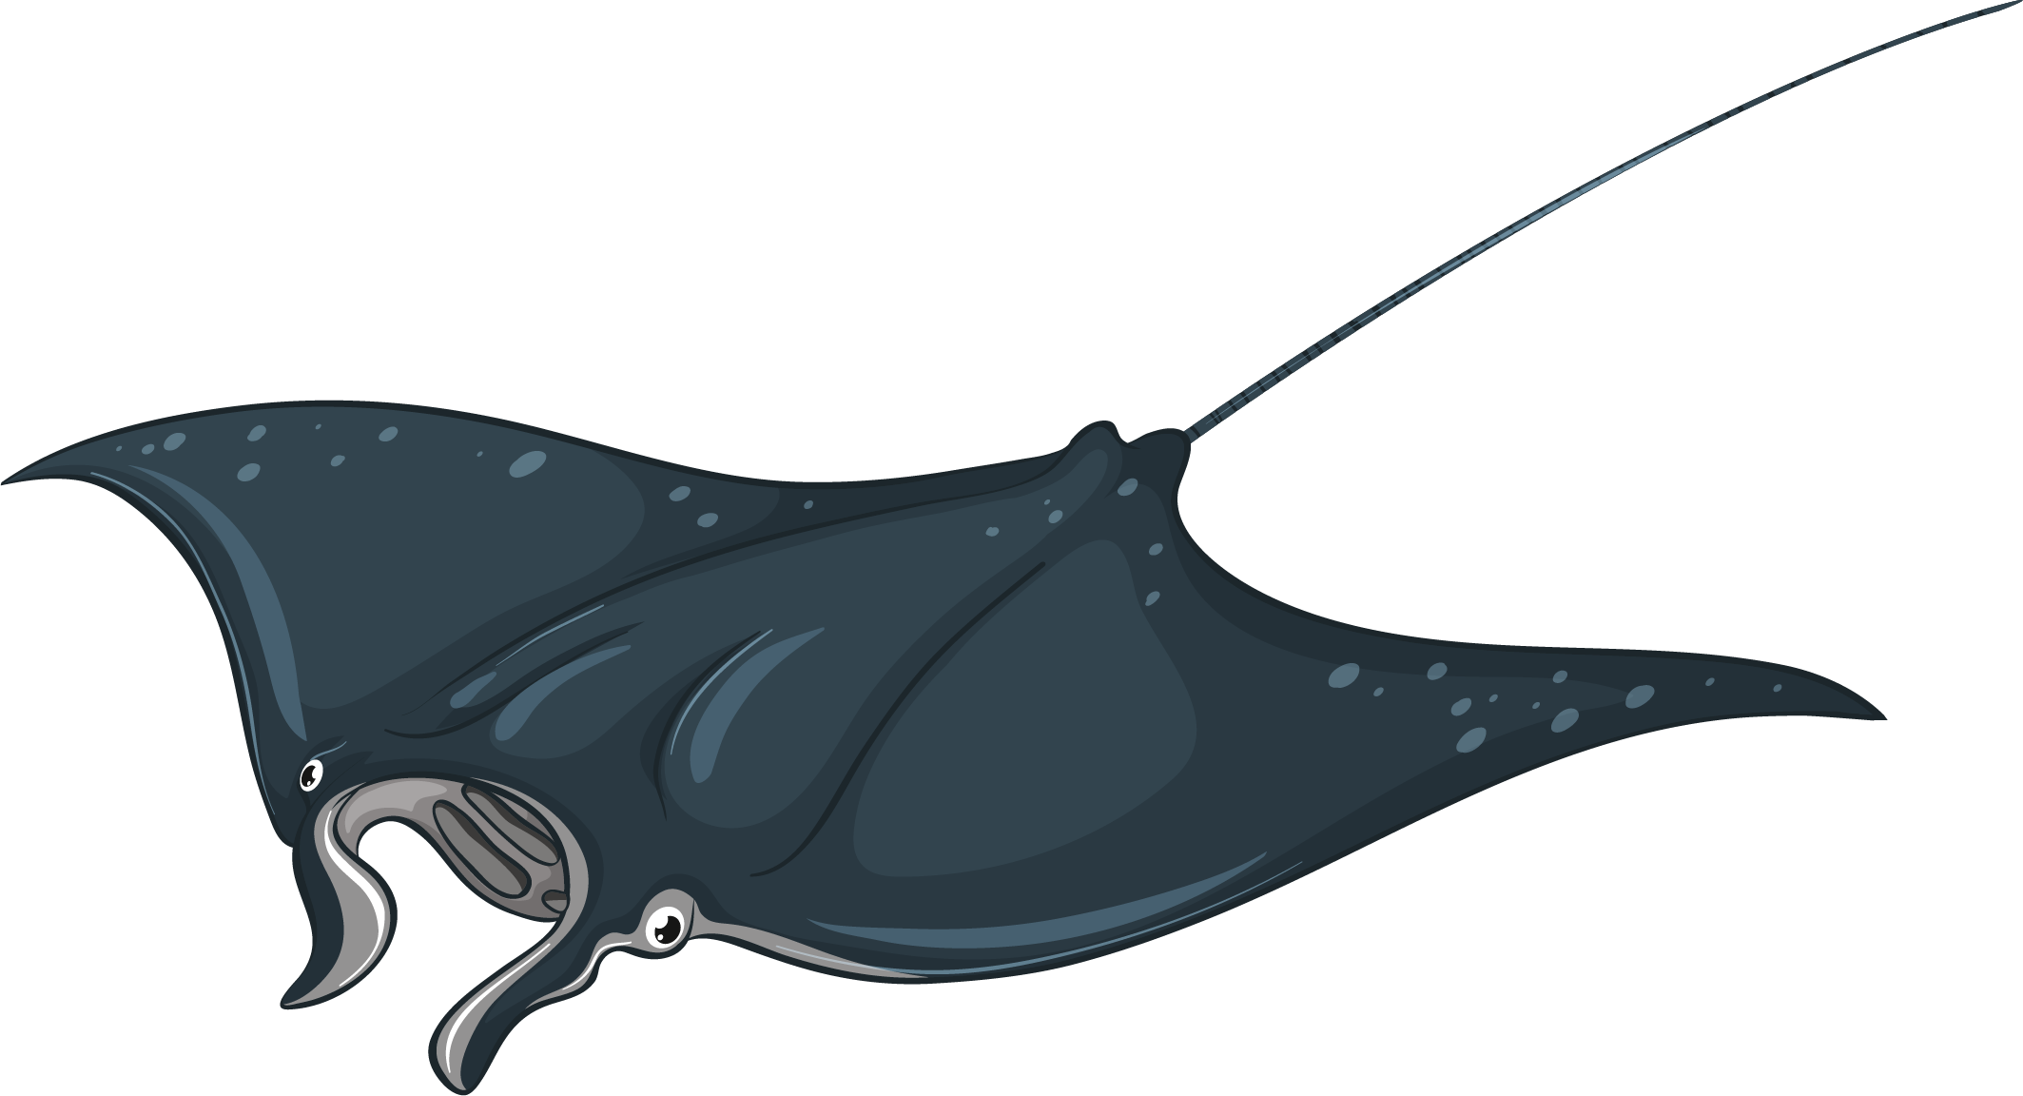
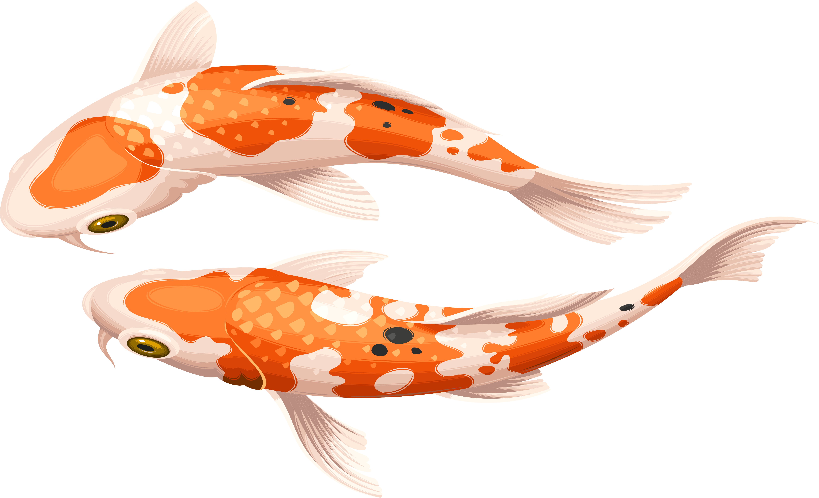
II.
Các nhóm động vật
2. Động vật có xương sống
Các lớp cá
Hô hấp bằng mang, di chuyển bằng vây.
Sống ở nước, thích nghi với đời sống bơi lội trong nước.
Lớp cá sụn
Lớp cá xương
Sống ở nước mặn, nước lợ, nước ngọt
Sống ở nước mặn, nước lợ
Có bộ xương bằng chất sụn
Có bộ xương bằng chất xương

Slide 5
II.
Các nhóm động vật
2. Động vật có xương sống
Sắp xếp các loài cá dưới đây vào nhóm phù hợp.
Cá chỉ vàng
Cá mè
Cá trắm
Cá ngừ
Cá rô phi
Cá mập
Cá chép
Cá voi
Cá nước ngọt
Cá nước mặn

Slide 6
II.
Các nhóm động vật
2. Động vật có xương sống
Sắp xếp các loài cá dưới đây vào nhóm phù hợp.
Cá nước ngọt
Cá nước mặn
Cá chép
Cá mè
Cá mập
Cá voi
Cá rô phi
Cá trắm
Cá ngừ
Cá chỉ vàng

Slide 7
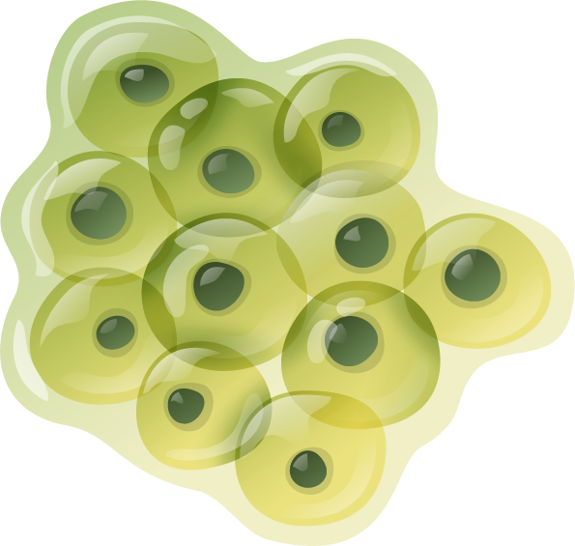
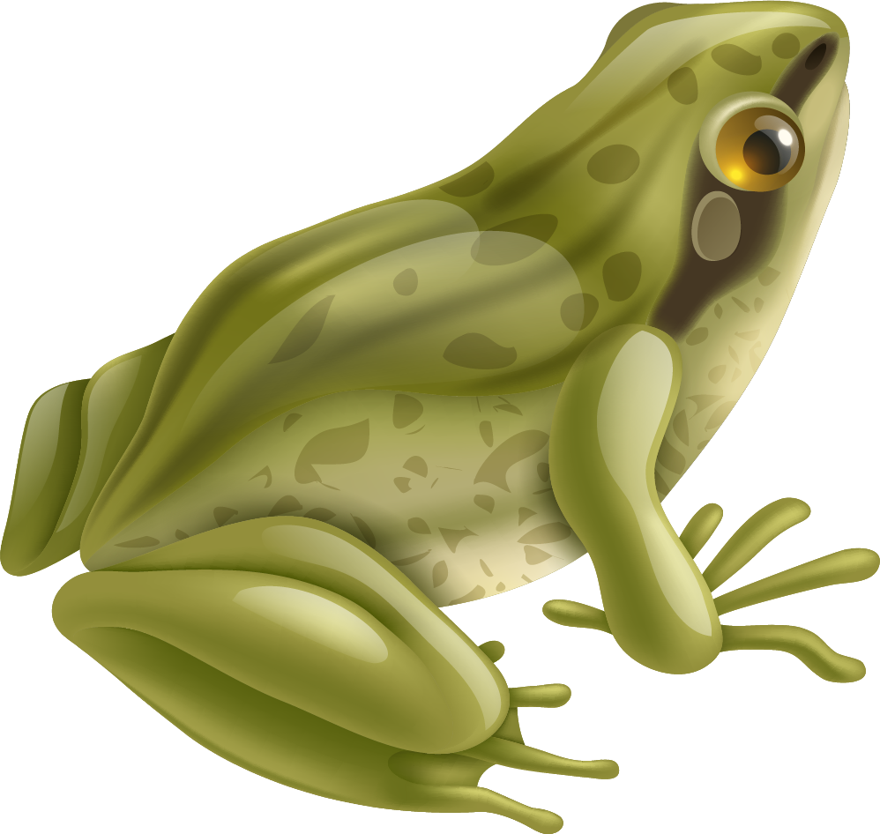
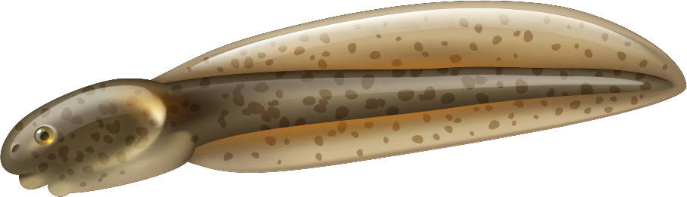
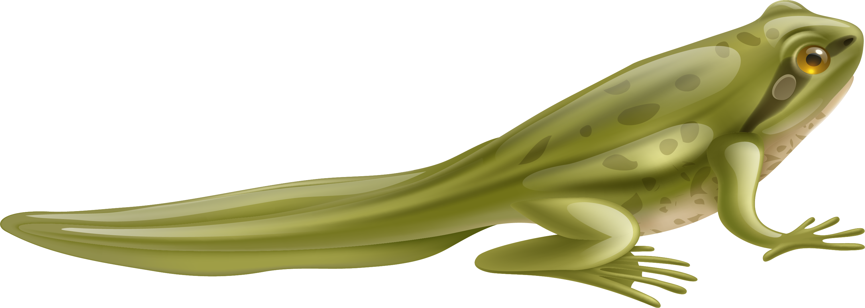
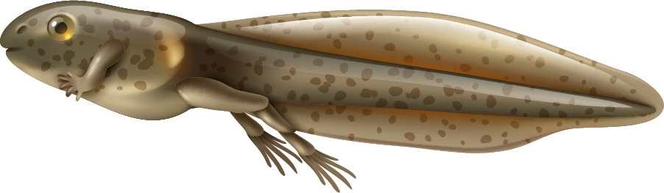
II.
Các nhóm động vật
2. Động vật có xương sống
Lớp Lưỡng cư
Trứng
Giai đoạn ấu trùng:
Nòng nọc
Phát triển trong nước
Hô hấp bằng mang
Ếch
Giai đoạn trưởng thành:
Nòng nọc có chân
Sống trên cạn
Hô hấp bằng da và phổi
Ếch con

Slide 8
II.
Các nhóm động vật
2. Động vật có xương sống
Lớp Lưỡng cư
Nếu nuôi ếch ở nơi khô ráo, thiếu ẩm thì nó có sống được không? Vì sao?
Nếu nuôi ếch ở nơi khô ráo và thiếu ẩm, nó vẫn sống được vì ngoài hô hấp qua da, ếch trưởng thành còn có khả năng hô hấp bằng phổi.

Slide 9
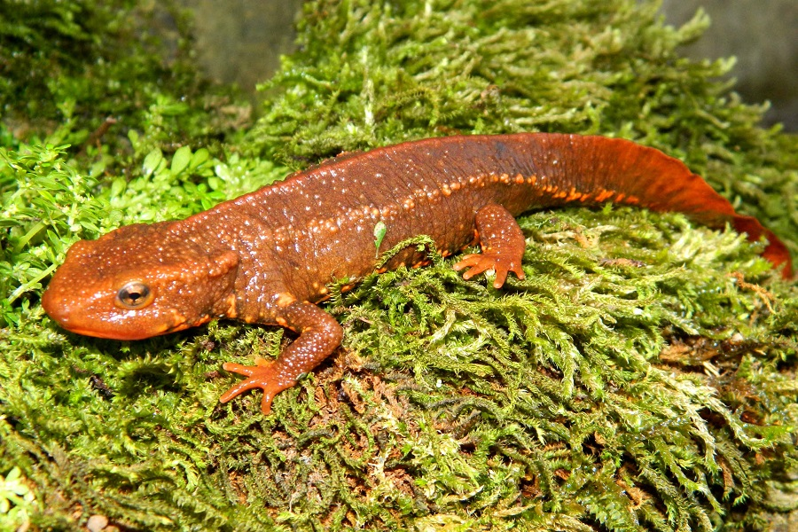
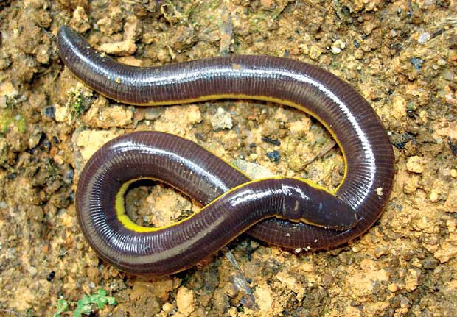
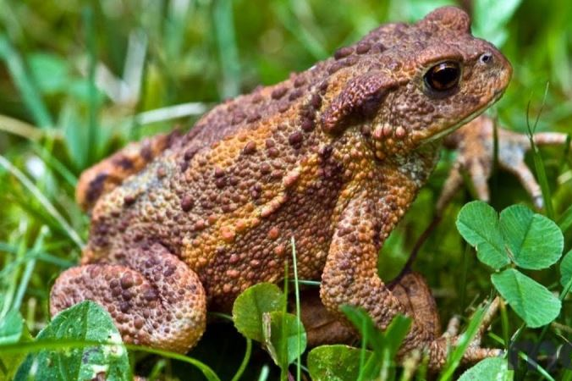
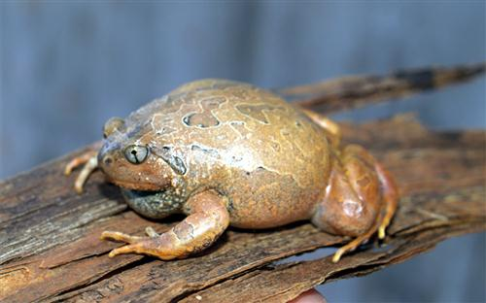
II.
Các nhóm động vật
2. Động vật có xương sống
Lớp Lưỡng cư
Cá cóc
Tam Đảo
Ếch giun
Cóc nhà
Ễnh ương

Slide 10
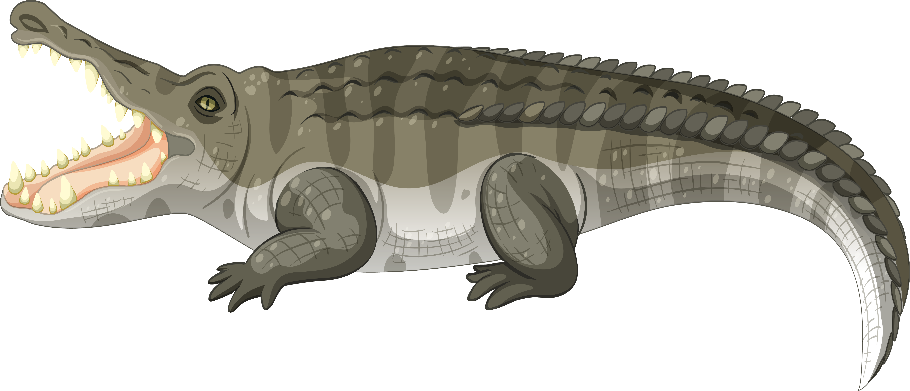
II.
Các nhóm động vật
2. Động vật có xương sống
Lớp Bò sát
Cá sấu
Thích nghi với đời sống ở cạn.
Hô hấp bằng phổi, cơ thể có vảy sừng che phủ, hầu hết có bốn chân trừ một số loài chân đã tiêu biến (trăn, rắn,…)

Slide 11
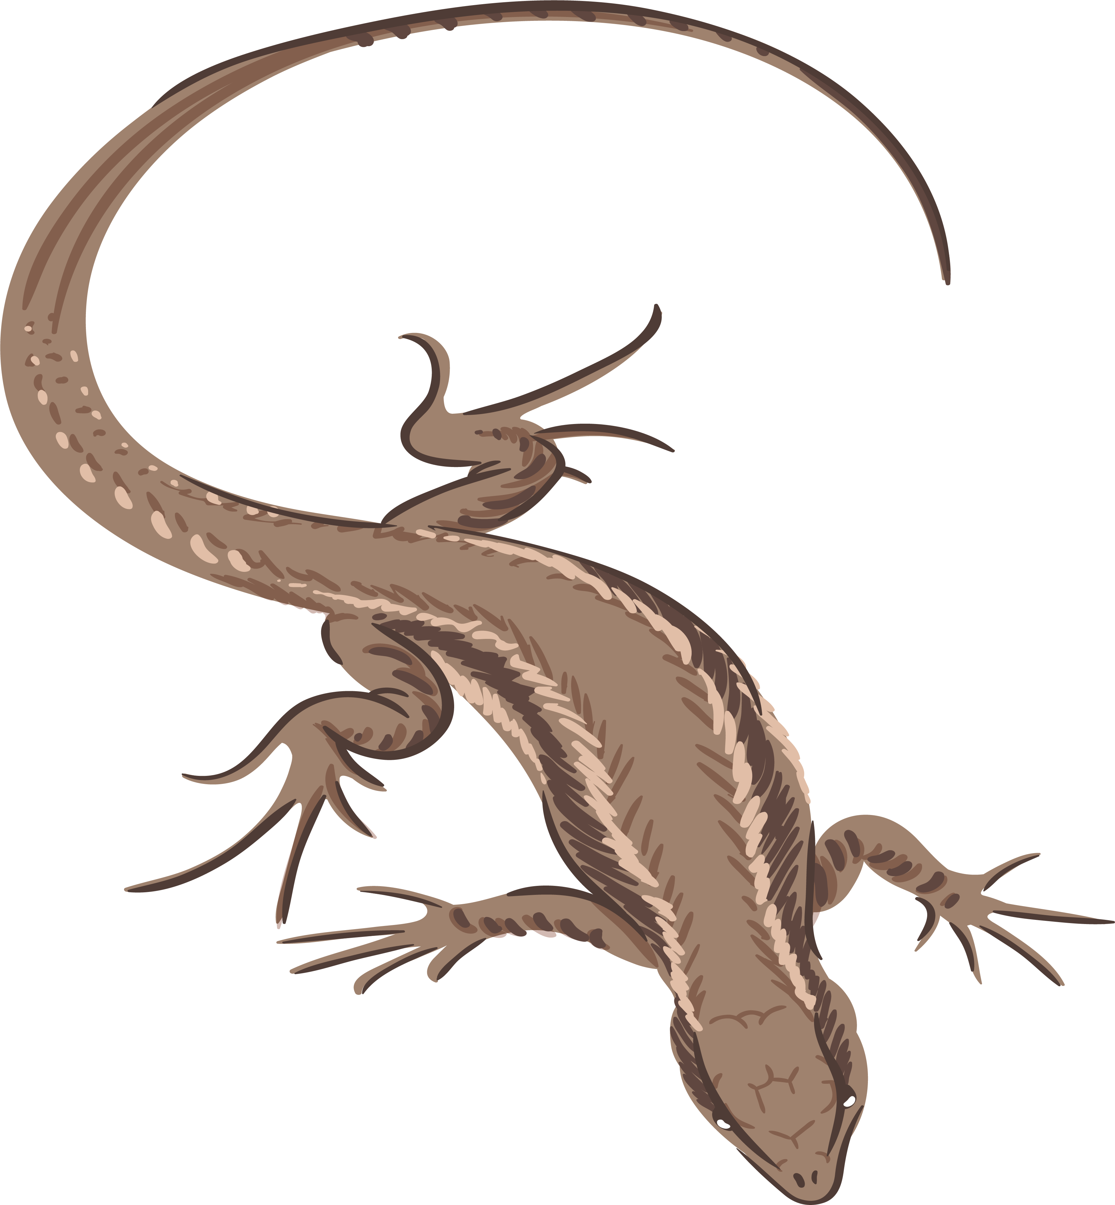
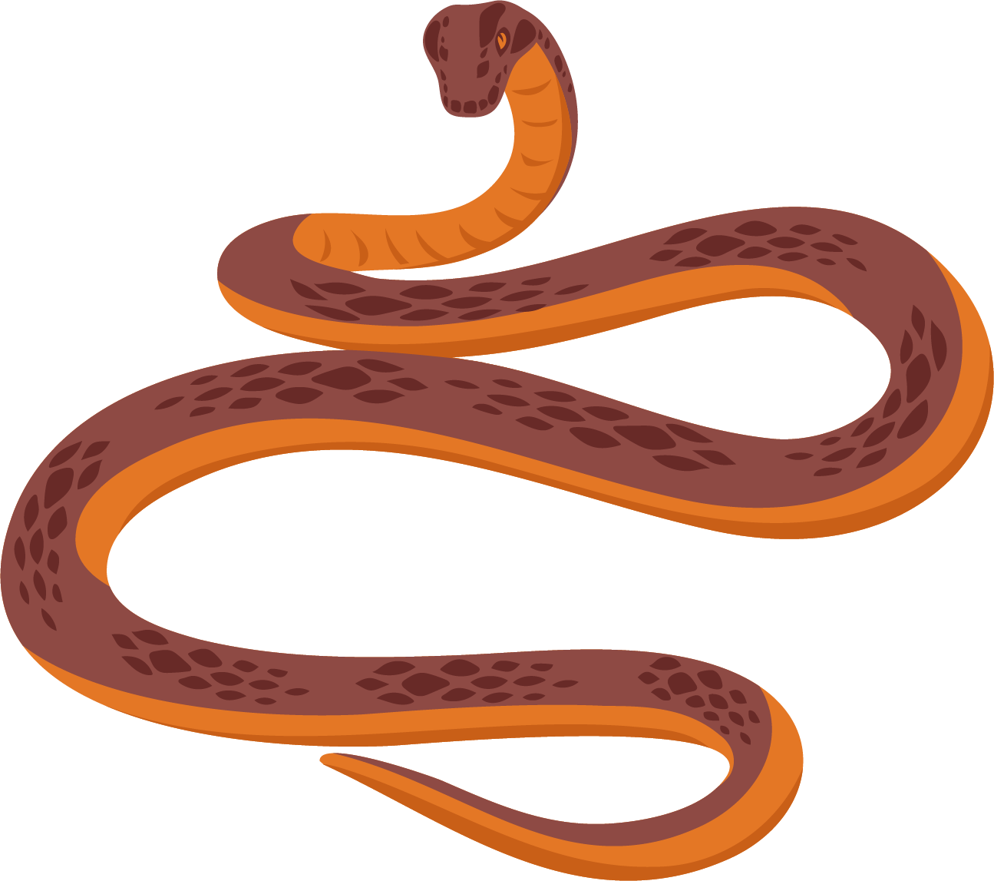
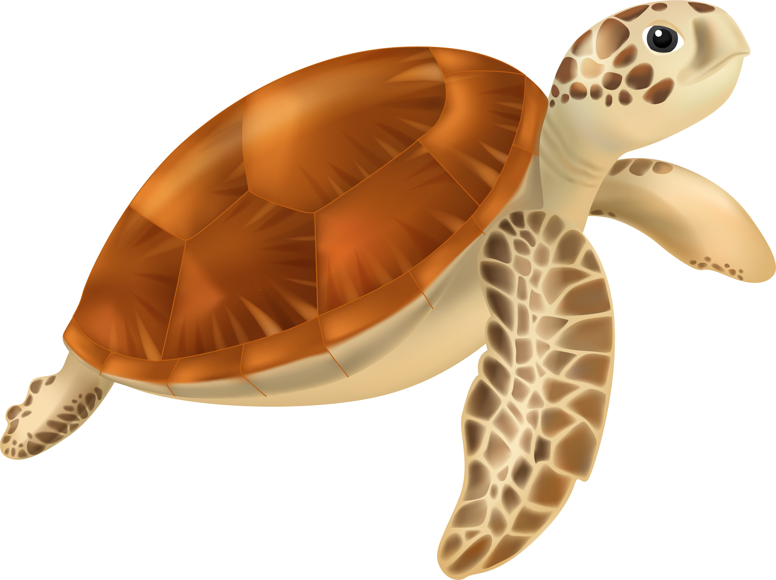
II.
Các nhóm động vật
2. Động vật có xương sống
Lớp Bò sát
Kể tên các động vật thuộc lớp Bò sát.
Thằn lằn
Rắn
Rùa

Slide 12
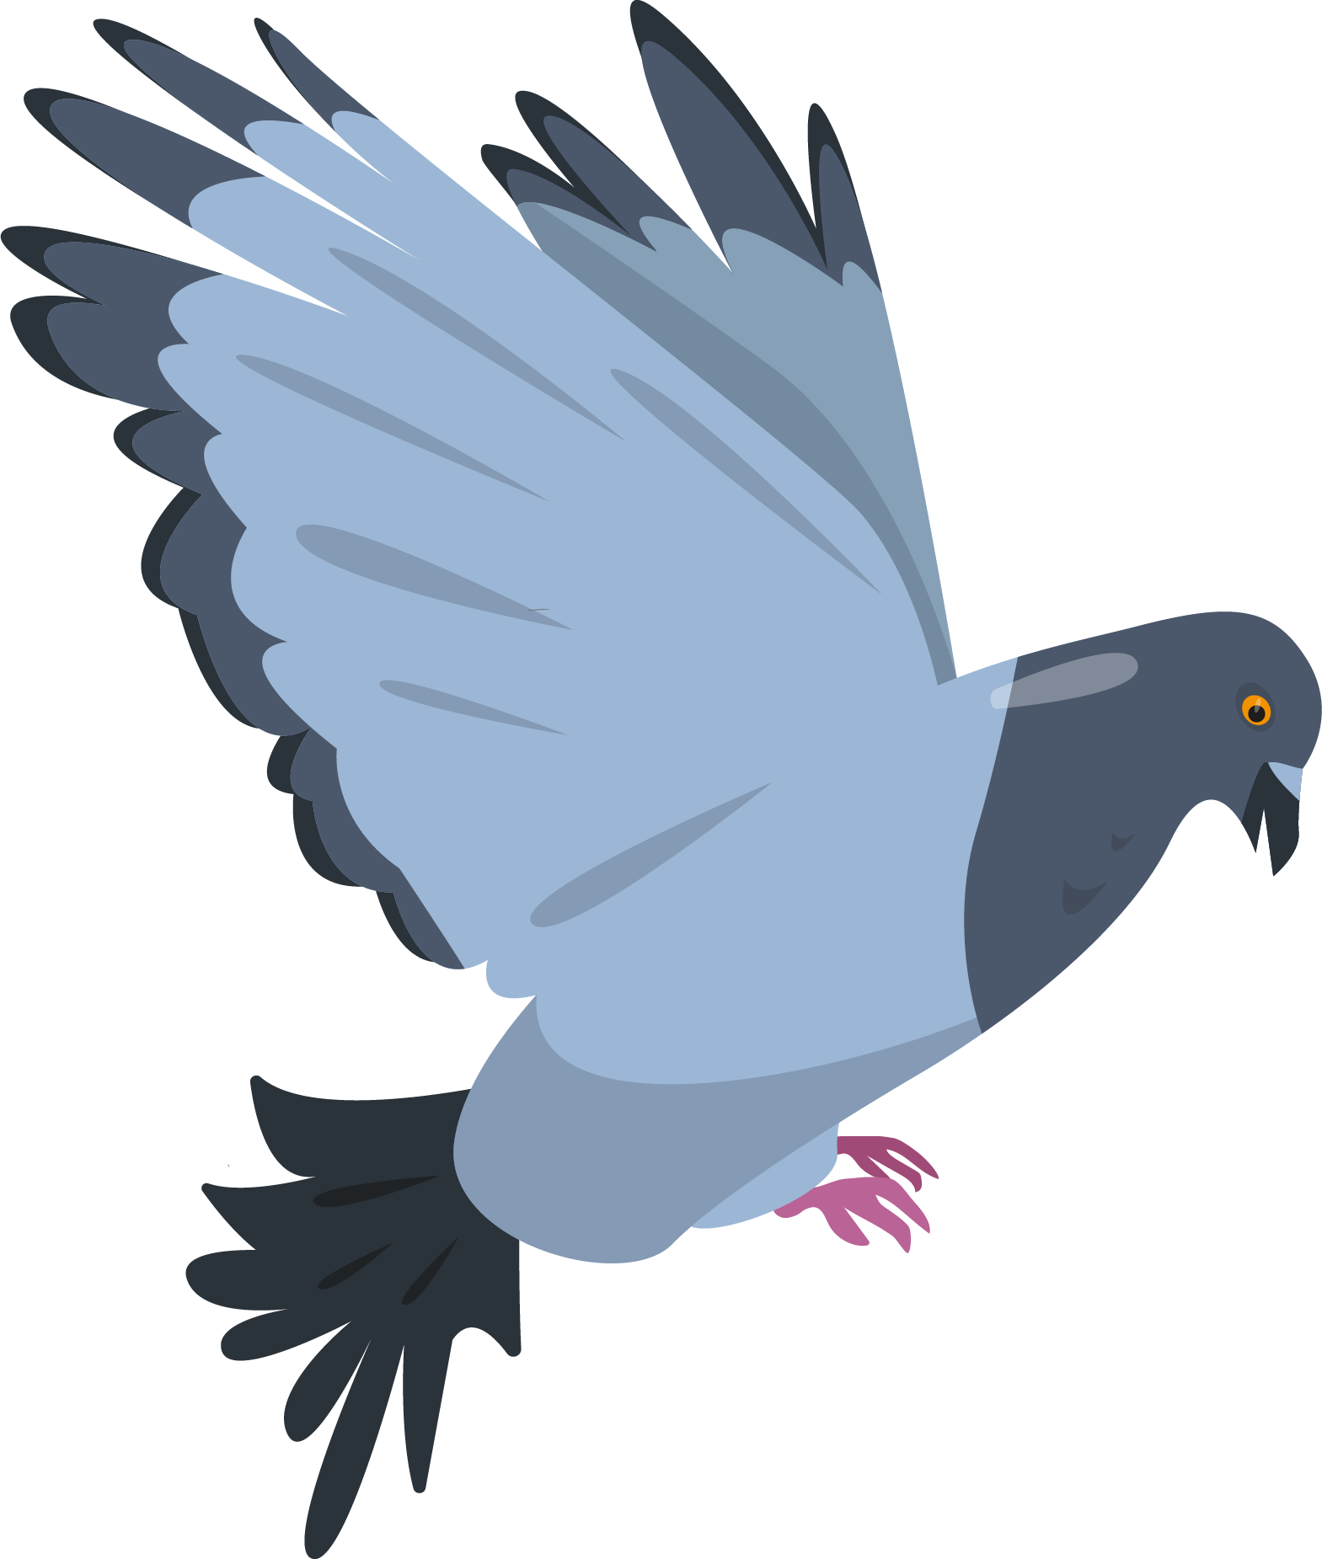
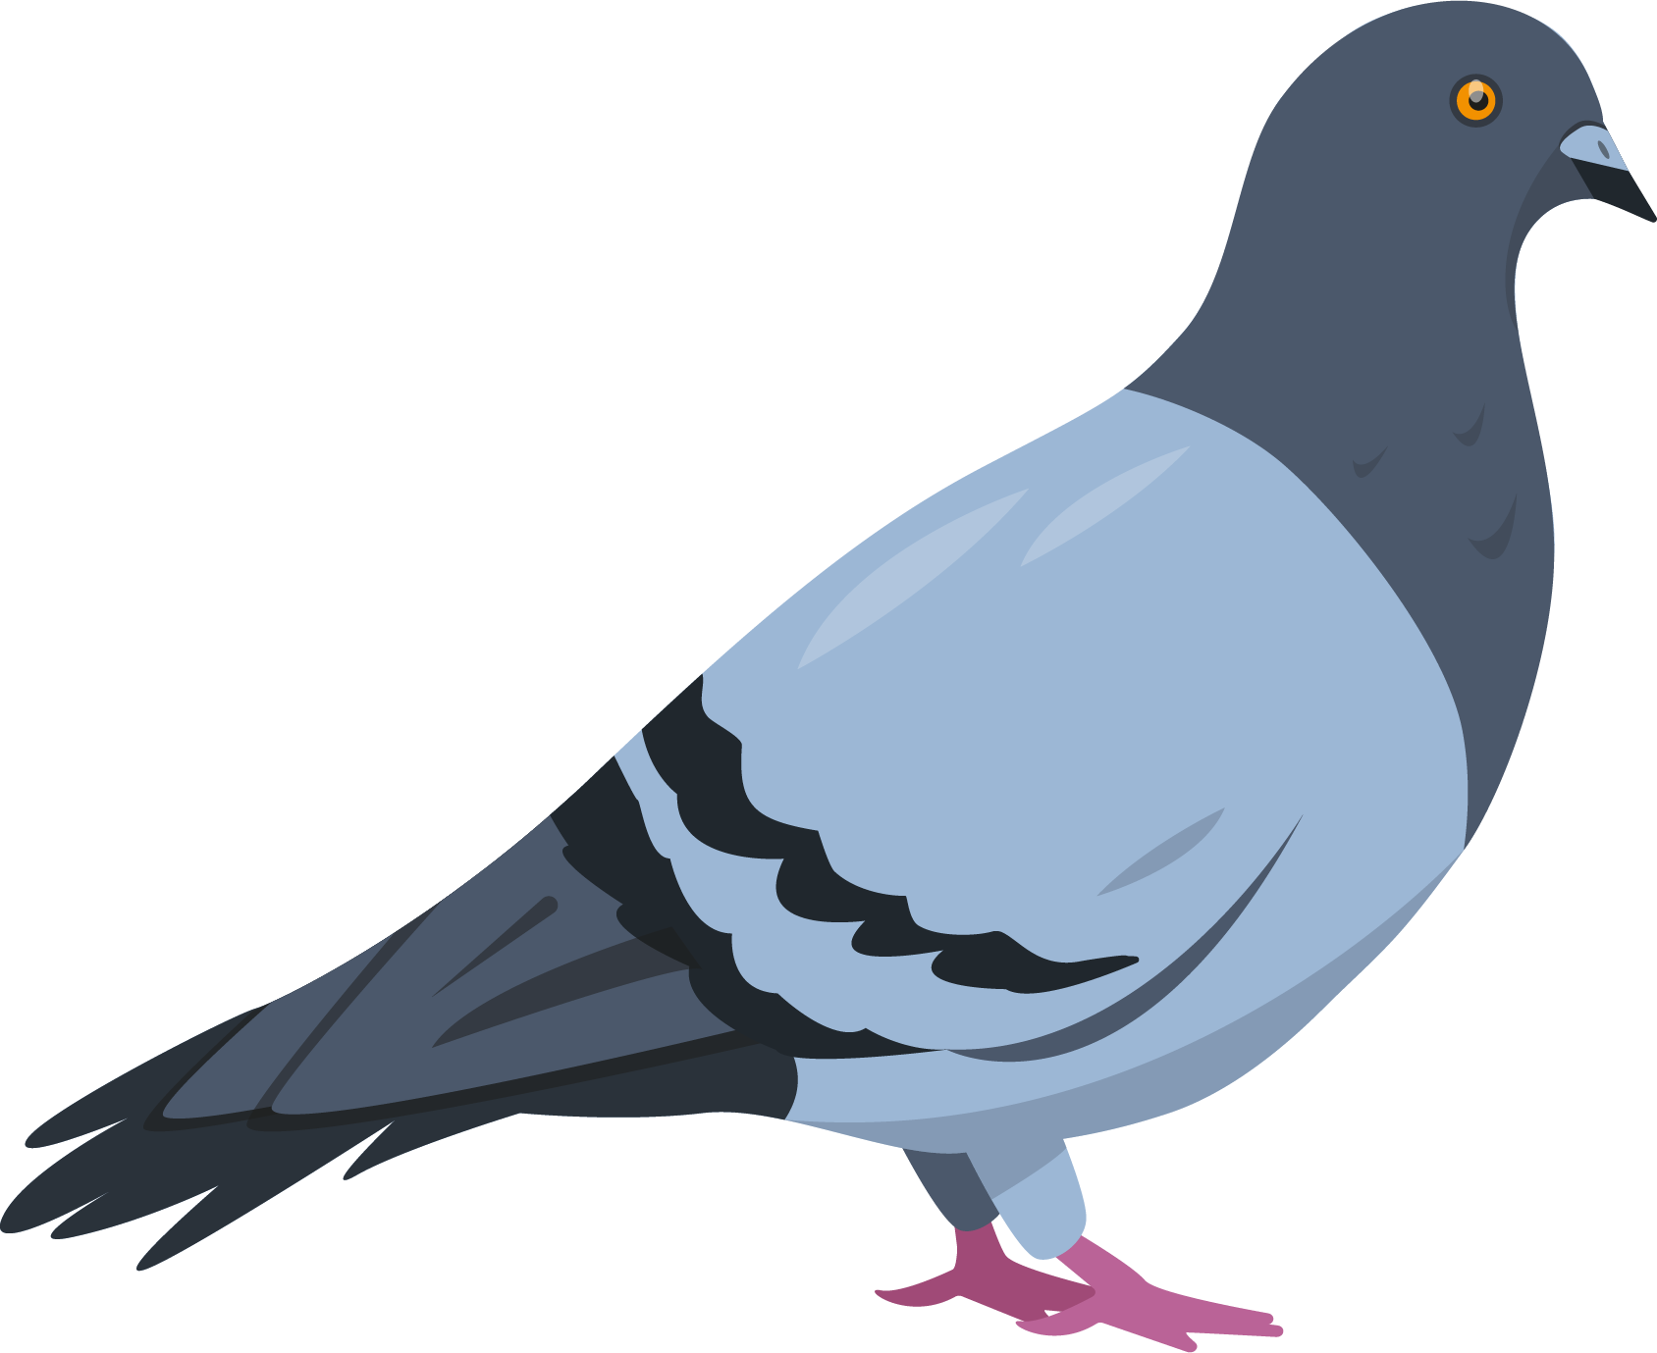
II.
Các nhóm động vật
2. Động vật có xương sống
Lớp Chim
Động vật thuộc lớp Chim
có đặc điểm gì?
Có bộ lông vũ bao phủ cơ thể.
Chi trước biến đổi thành cánh.
Hô hấp bằng phổi với hệ thống túi khí phát triển.
Chim bồ câu

Slide 13
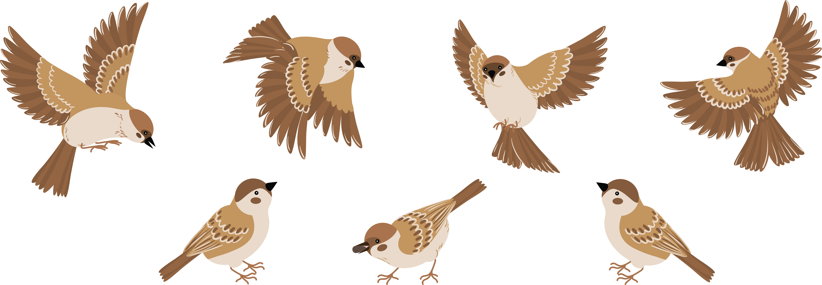
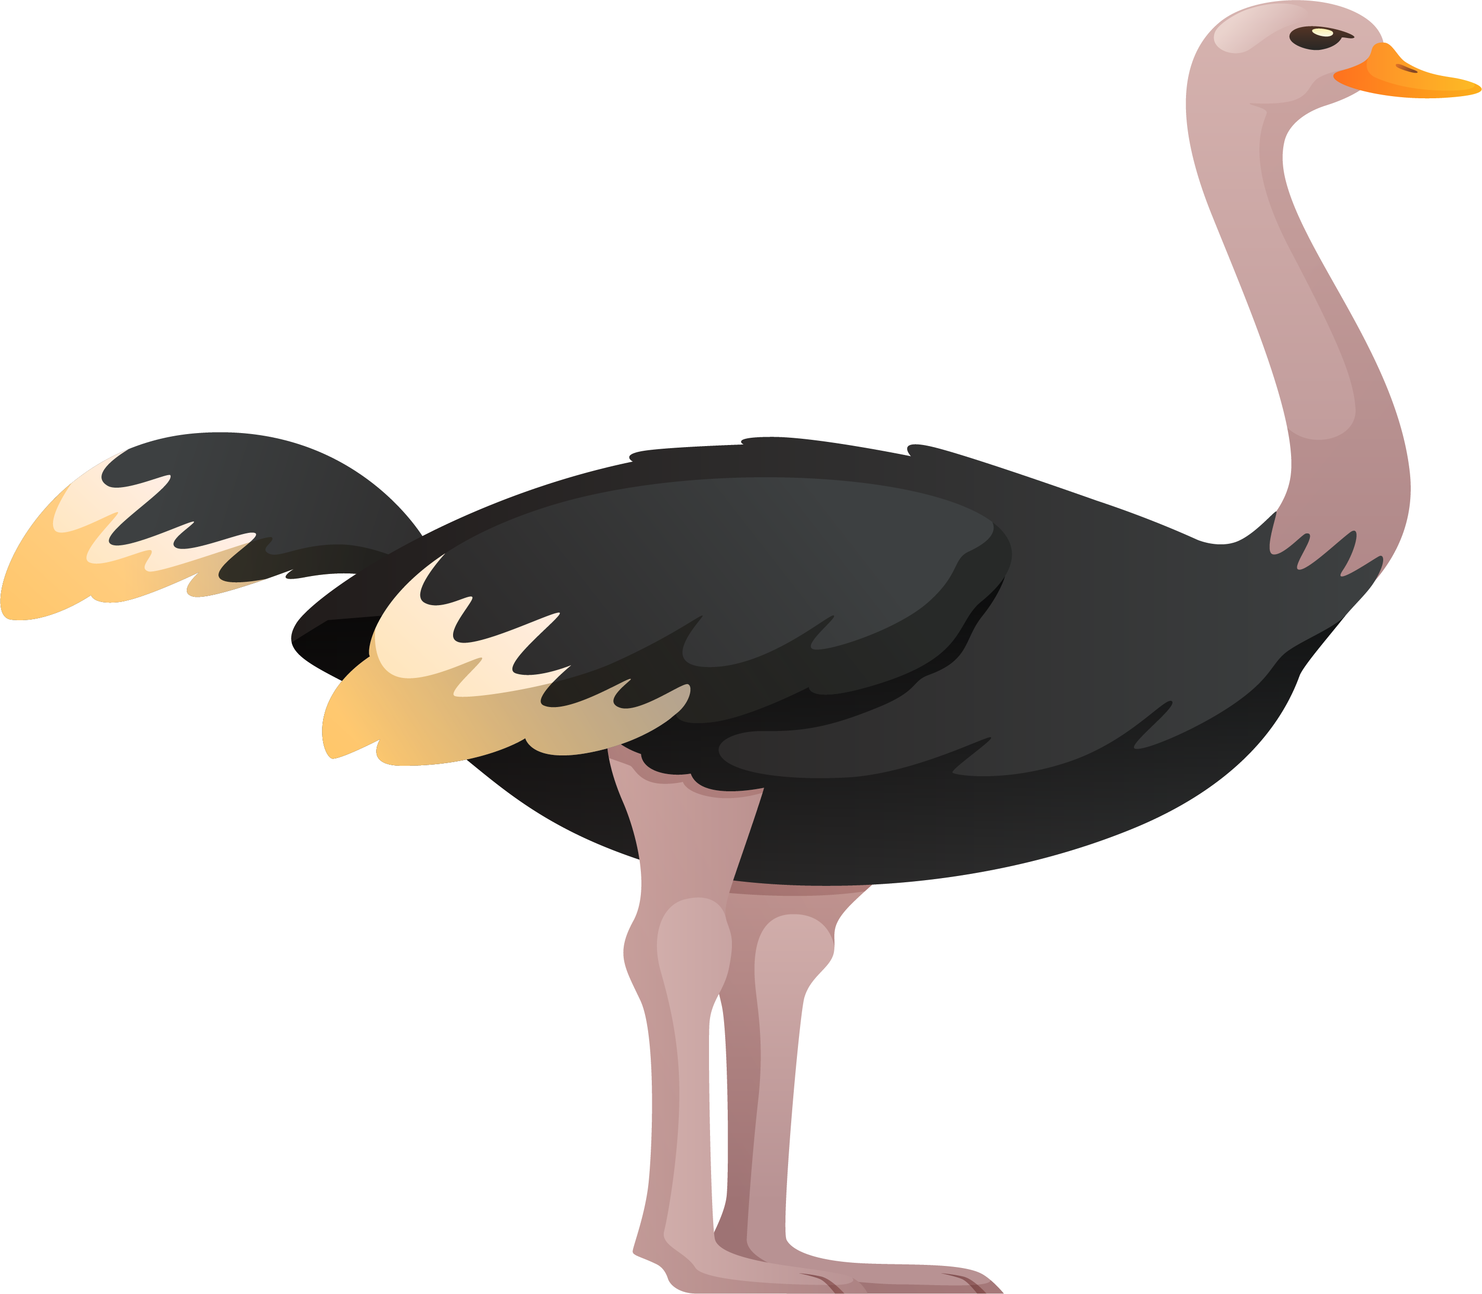
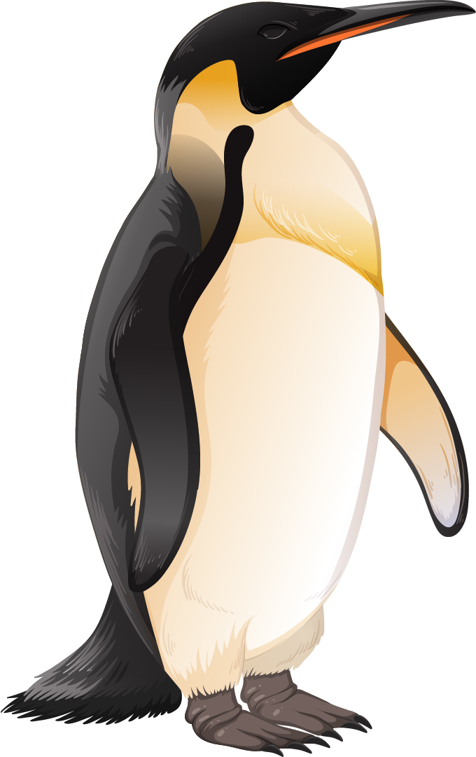
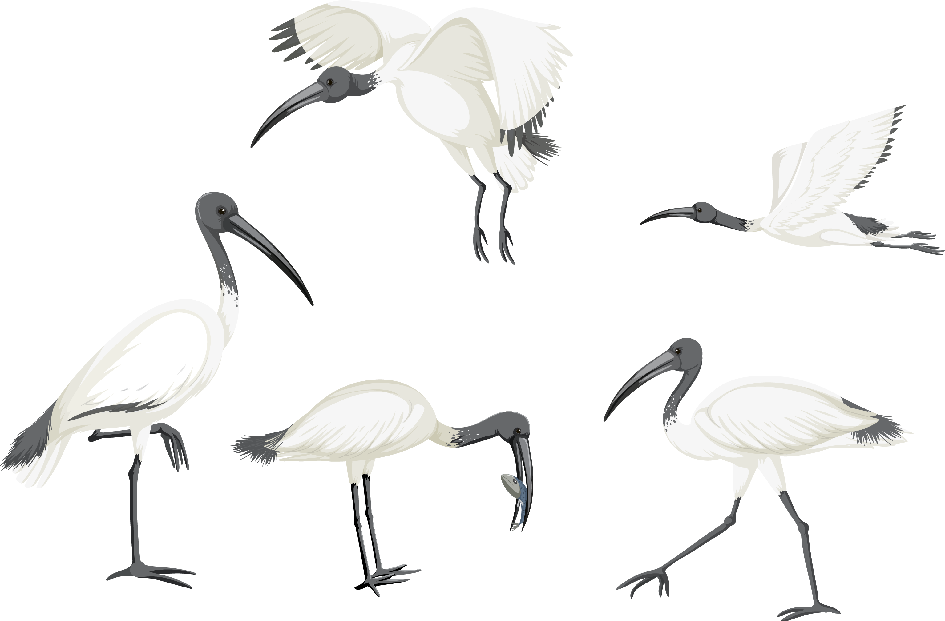
II.
Các nhóm động vật
2. Động vật có xương sống
Lớp Chim
Chim bay
Chim chạy
Chim bơi
Chim sẻ
Cò
Đà điểu
Chim cánh cụt

Slide 14
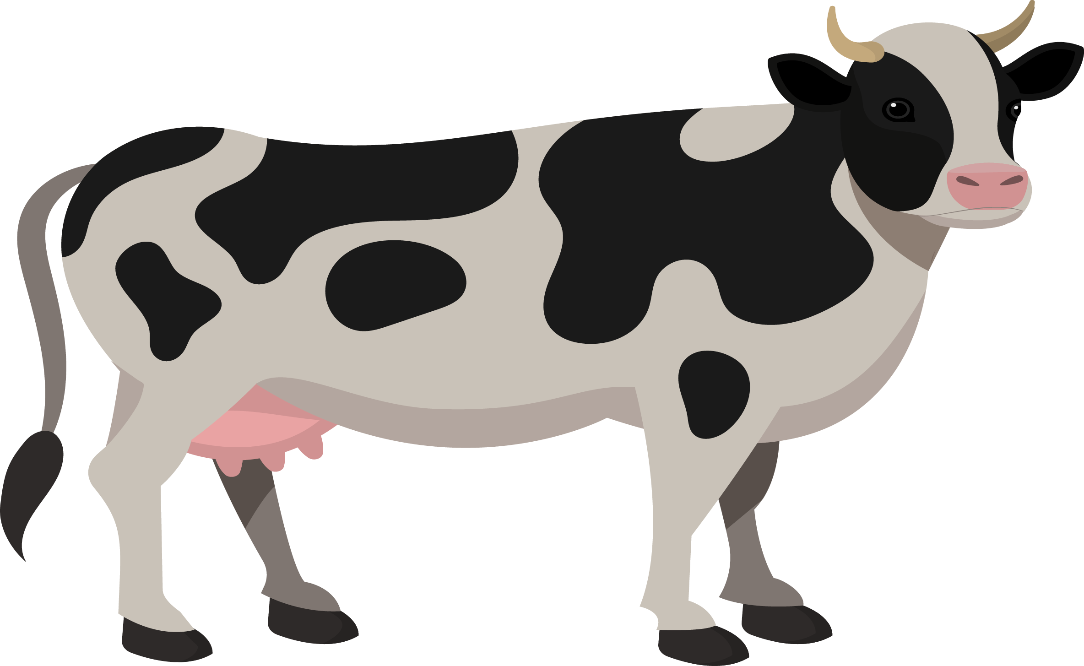
II.
Các nhóm động vật
2. Động vật có xương sống
Lớp Thú
Cơ thể phủ lông mao, trừ một số rất ít loài không có lông.
Hô hấp bằng phổi.
Hầu hết đều đẻ con và nuôi con bằng sữa tiết ra từ tuyến vú.

Slide 15
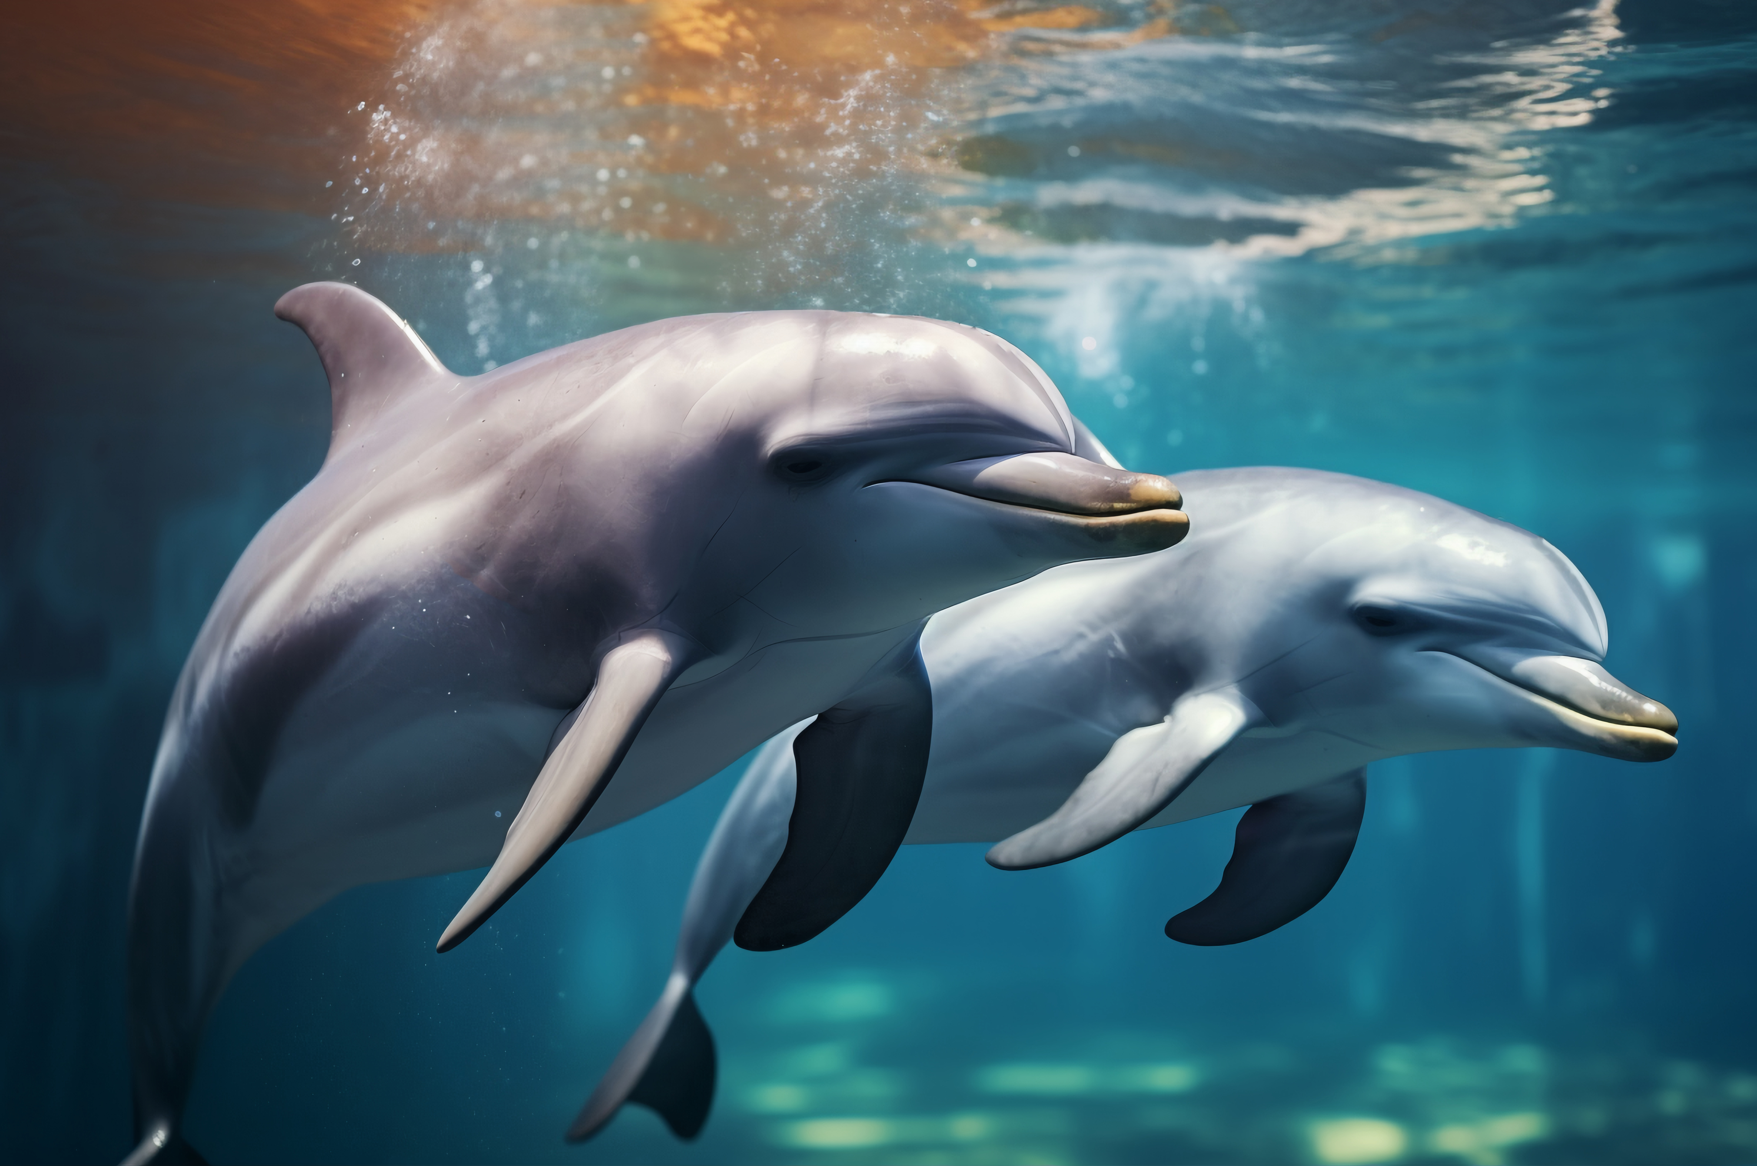
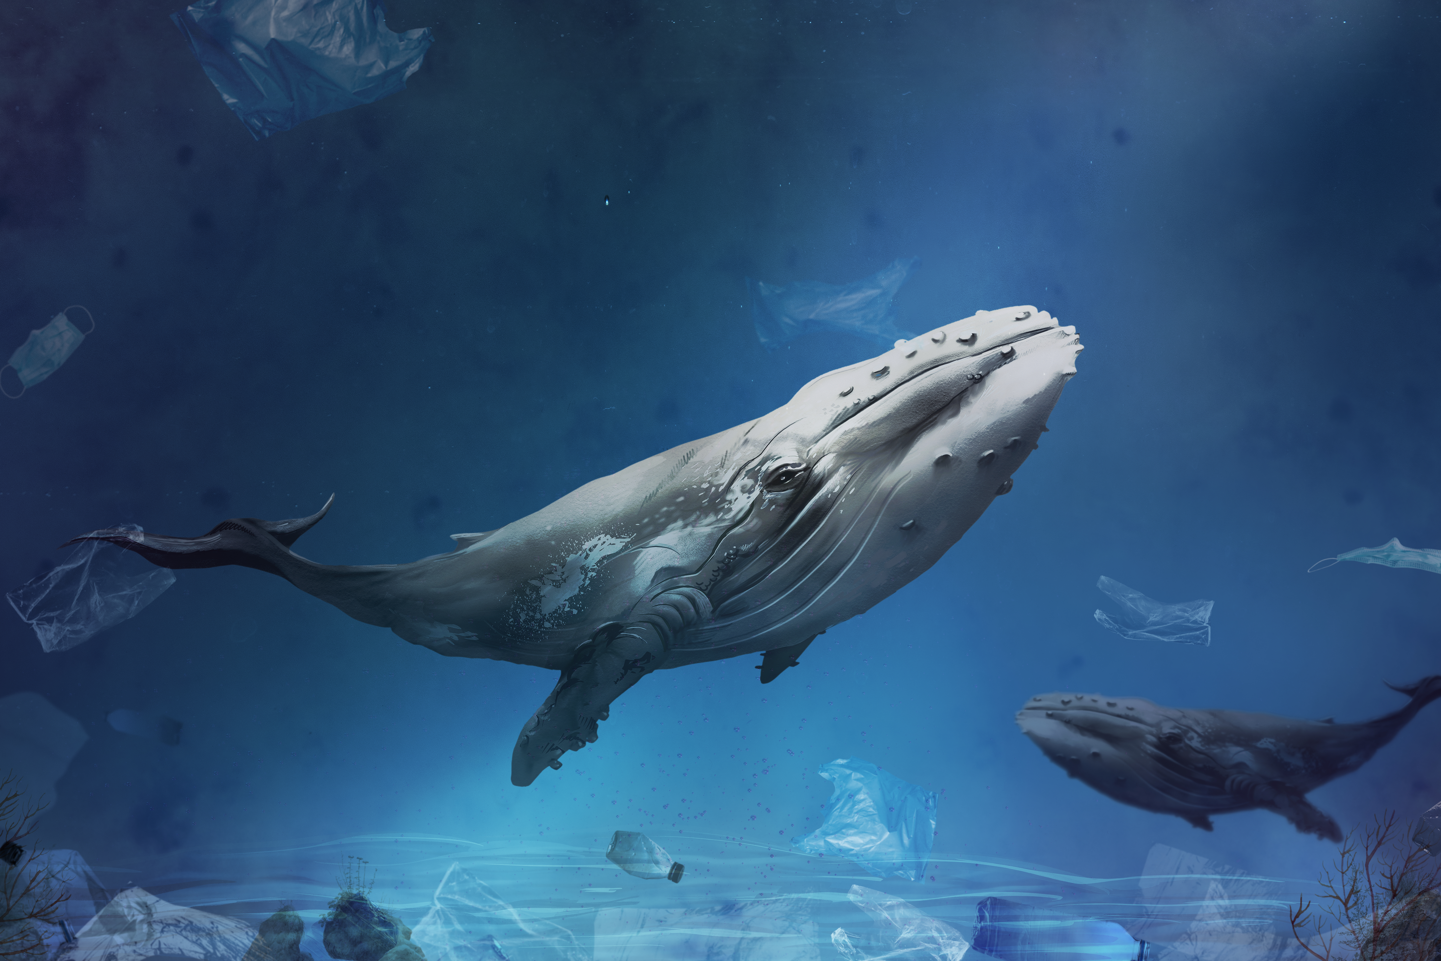
II.
Các nhóm động vật
2. Động vật có xương sống
Cá heo và cá voi cùng sống dưới nước và đều được gọi là cá, tuy nhiên chúng không thuộc lớp Cá mà thuộc lớp Thú. Vì sao?
Cá heo và cá voi mang các đặc điểm của lớp Thú: hô hấp bằng phổi, đẻ con và nuôi con bằng sữa mẹ, có lông mao (rất ít).

Slide 16
What Am I?
Start

Slide 17
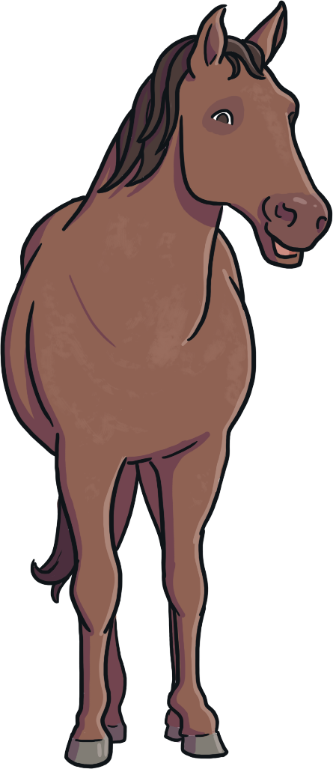

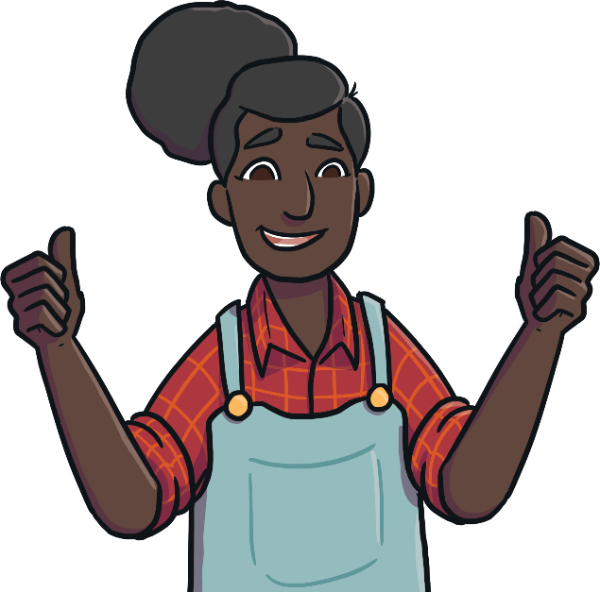
What Am I?
Tôi thuộc lớp Thú.
Tôi là ngựa.
Tôi có một chiếc bờm.
Tôi ăn cỏ khô.
Tôi là ai?
Nhấn vào tôi
để xem đáp án.
Trước
Sau

Slide 18
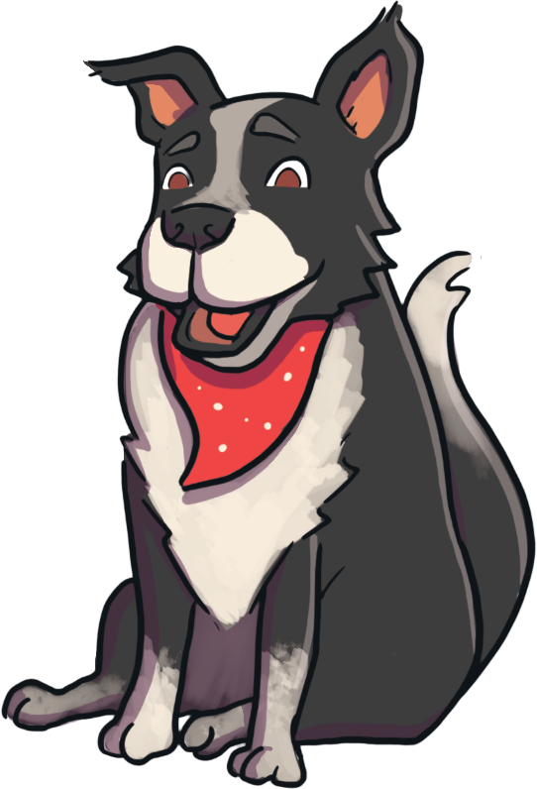
What Am I?
Tôi có bốn chân.
Tôi là chó.
Tôi thích đi dạo.
Tôi rất trung thành.
Tôi là ai?
Nhấn vào tôi
để xem đáp án.
Trước
Sau

Slide 19
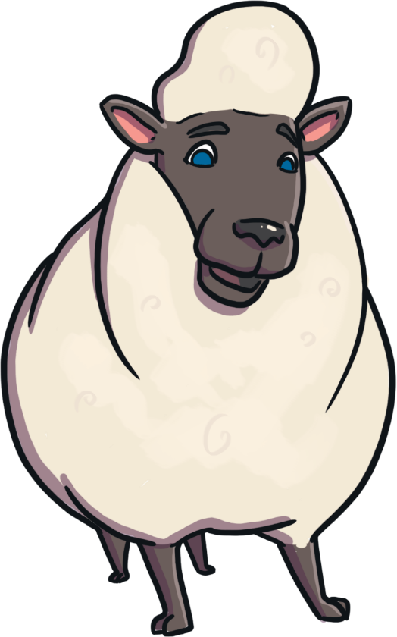
What Am I?
Tôi ăn cỏ.
Tôi là cừu.
Bộ lông của tôi được dùng làm áo.
Mỗi lứa, tôi chỉ đẻ 1 con.
Tôi là ai?
Nhấn vào tôi
để xem đáp án.
Trước
Sau

Slide 20
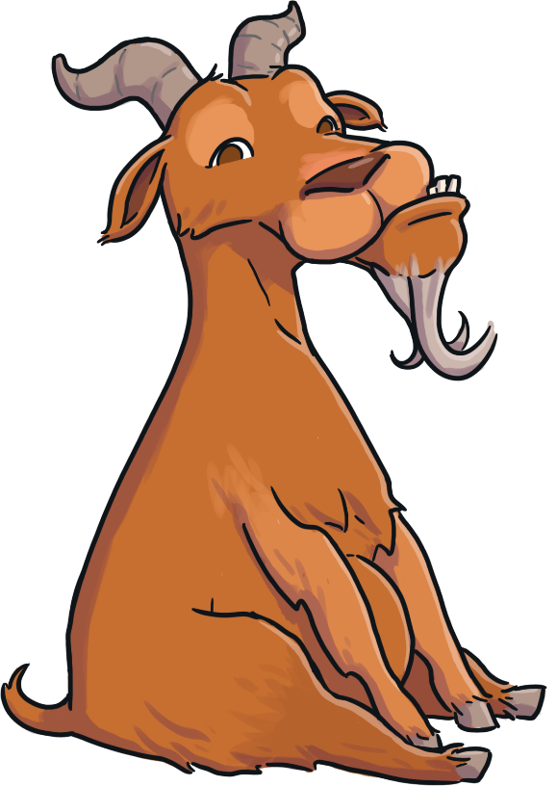
What Am I?
Tôi có sừng.
Tôi là dê.
Nhìn tôi giống cừu.
Tôi thích leo trèo.
Tôi là ai?
Nhấn vào tôi
để xem đáp án.
Trước
Sau

Slide 21
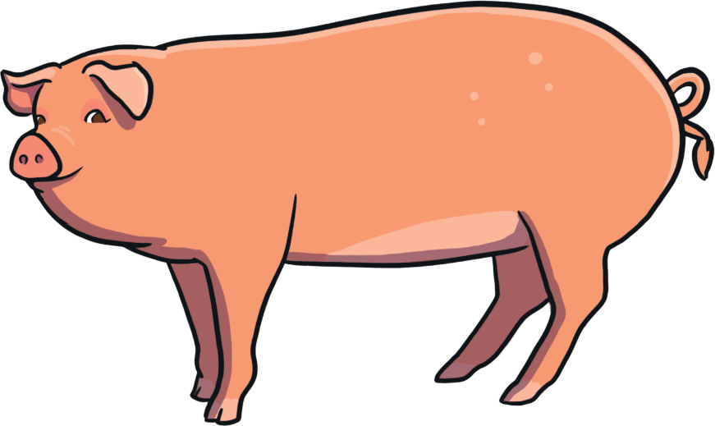
What Am I?
Tôi thuộc lớp Thú.
Tôi là lợn.
Tôi có một chiếc đuôi xoăn.
Tôi thích dùng mõm để ủi đất.
Tôi là ai?
Nhấn vào tôi
để xem đáp án.
Trước
Sau

Slide 22
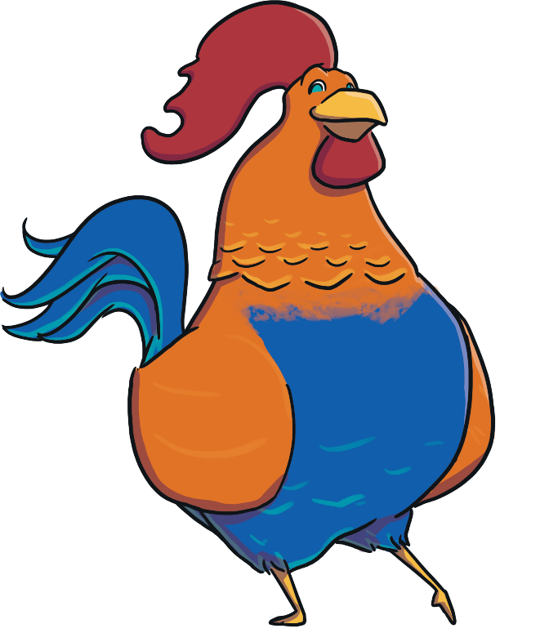
What Am I?
Tôi là
gà trống.
Tôi có bộ lông sặc sỡ.
Tôi thuộc lớp Chim.
Tôi thường đánh thức mọi người vào buổi sáng.
Tôi là ai?
Nhấn vào tôi
để xem đáp án.
Trước
Kết thúc

Slide 23
Ghi nhớ
Động vật
Động vật không xương sống
Động vật có xương sống
Ruột khoang
Các ngành giun
Thân mềm
Chân khớp
Các lớp cá
Lưỡng cư
Bò sát
Chim
Thú
Giun dẹp
Giun tròn
Giun đốt
Cá sụn
Cá xương

